Slide 1
Salon ordinaire – Apertura Thema

Slide 2
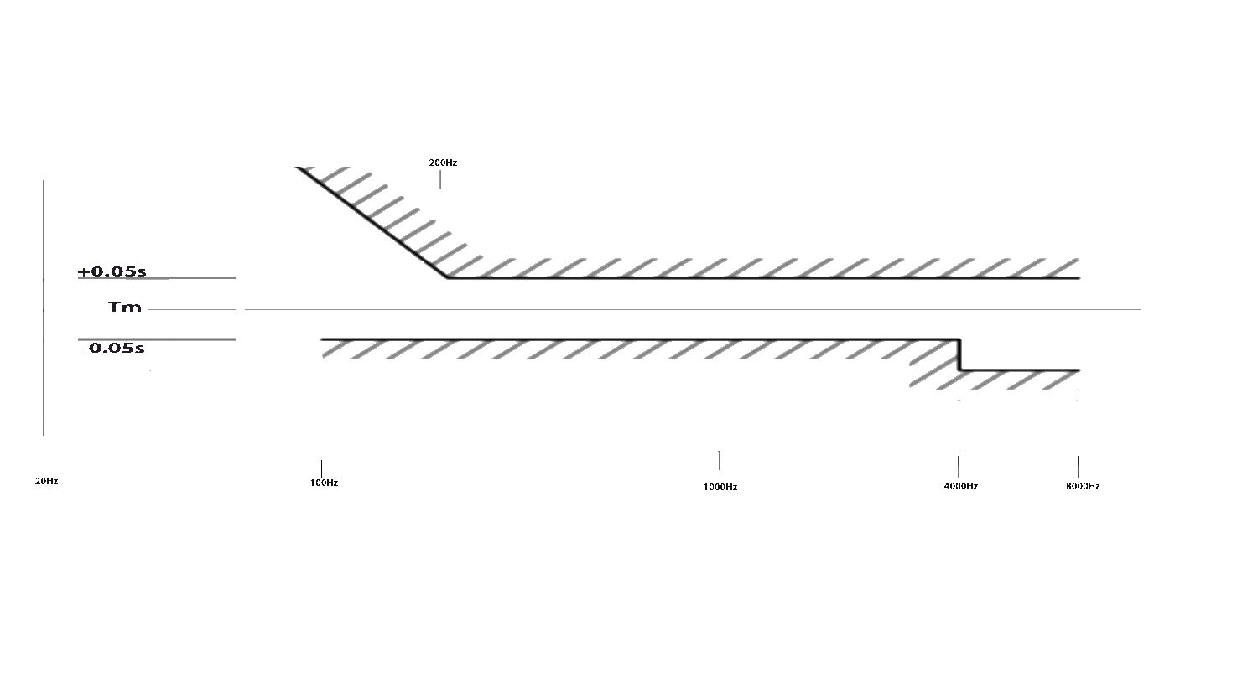
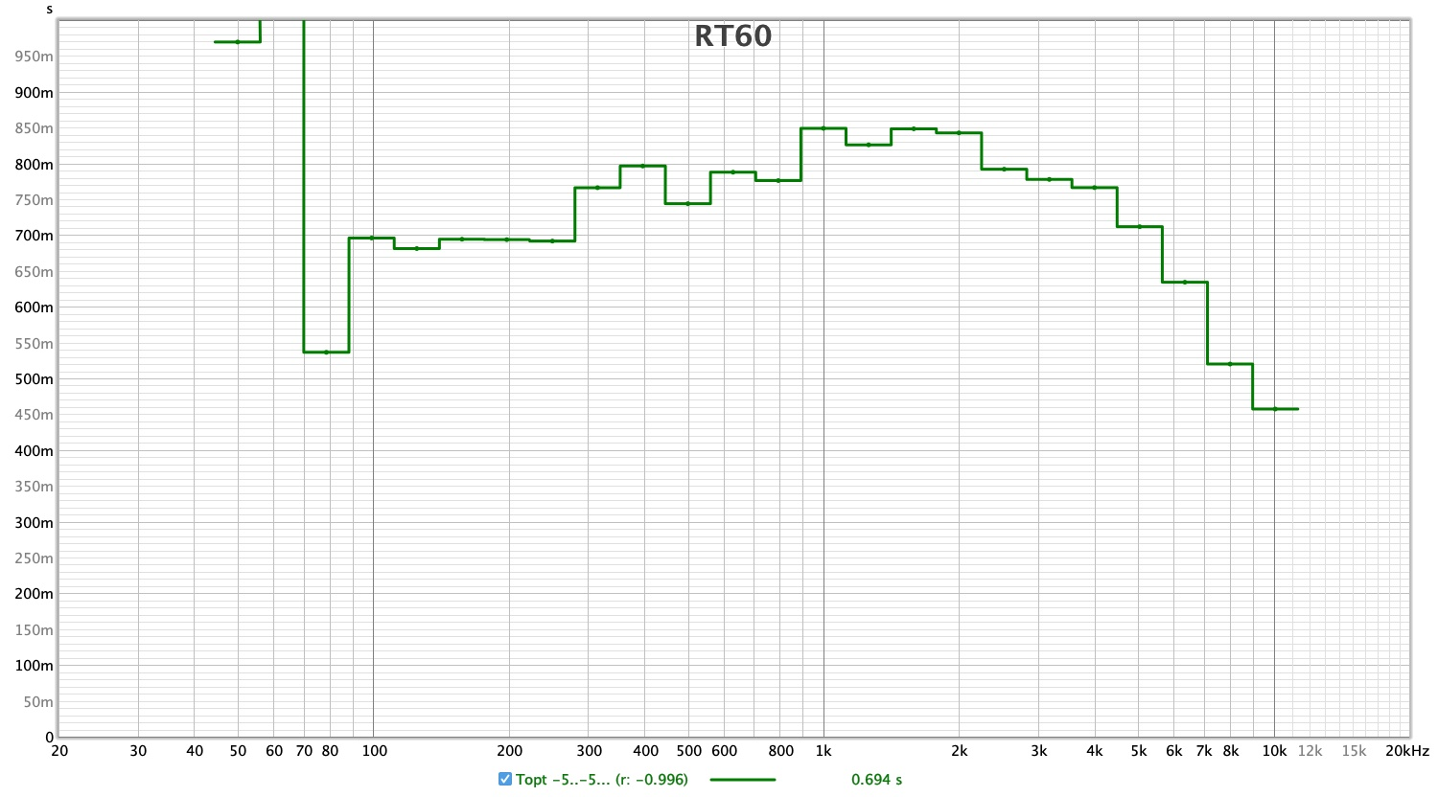
Apertura Thema - Salon
RT60 trop élevé (0.80s) pour la taille de la pièce
RT60 pas stable sur l’ensemble du spectre

Slide 3
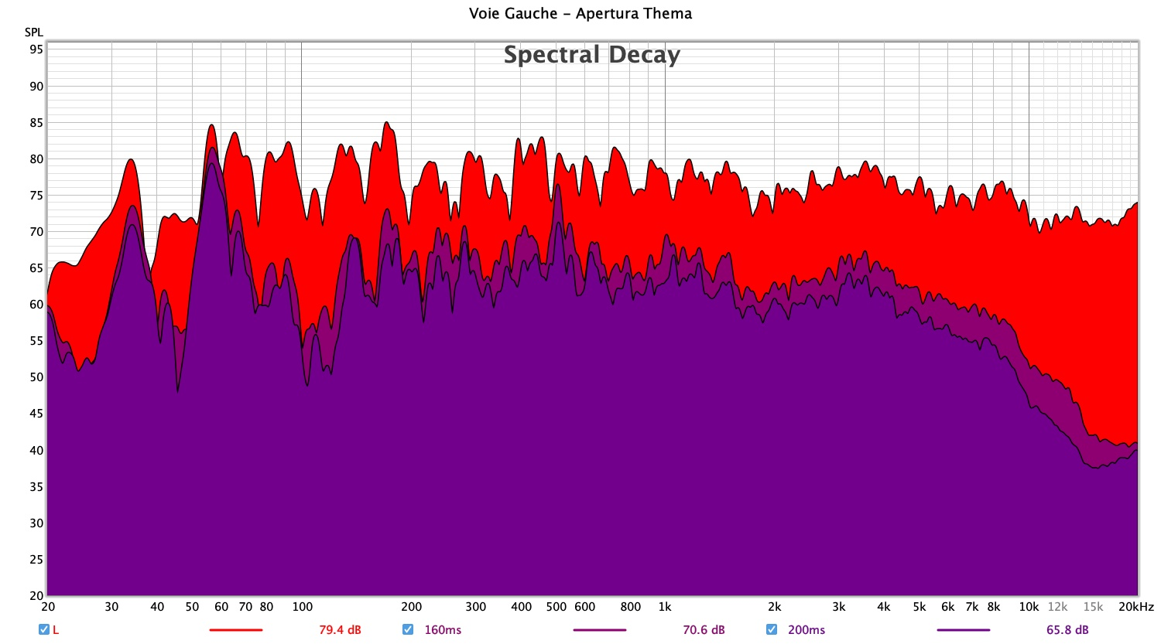
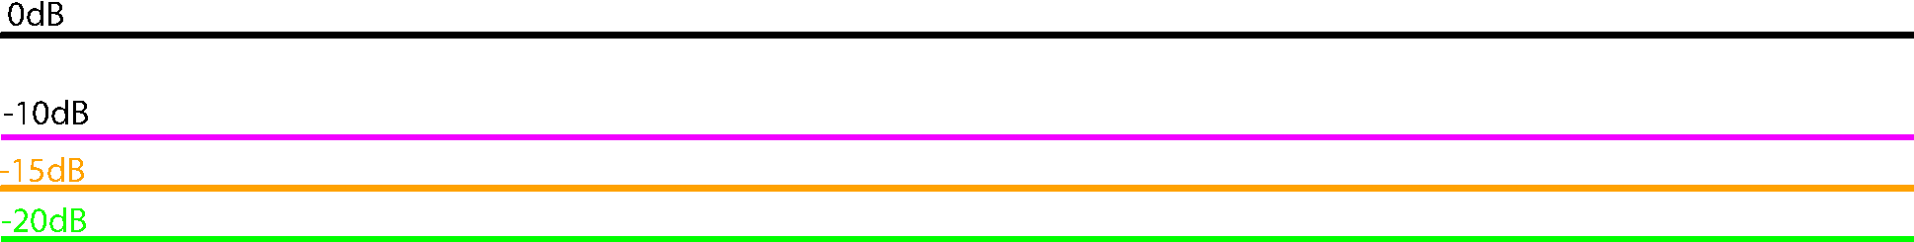
Apertura Thema - Salon
Ondes stationnaires visibles
sur l’amortissement très insuffisant.
RT60 trop élevé
sans traitement passif
Les modes sont présents mais peu envahissants en amplitude. Le trainage reste important.
Le RT60 est trop élevé entrainant un amortissement insuffisant et une perte de dynamique.

Slide 4
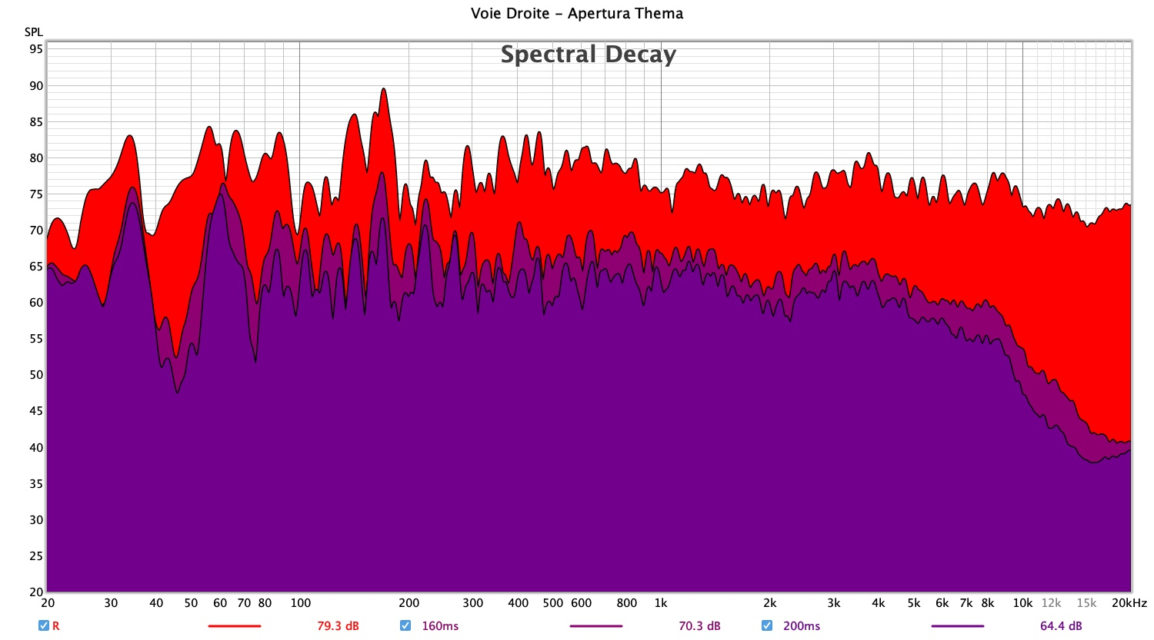
Apertura Thema - Salon
Ondes stationnaires visibles
sur l’amortissement insuffisant.
RT60 trop élevé
sans traitement passif
Même constat à droite. Le trainage des modes est moins marqué car il y a de l’espace à droite, alors que l’enceinte gauche est près d’un coin de la pièce.

Slide 5
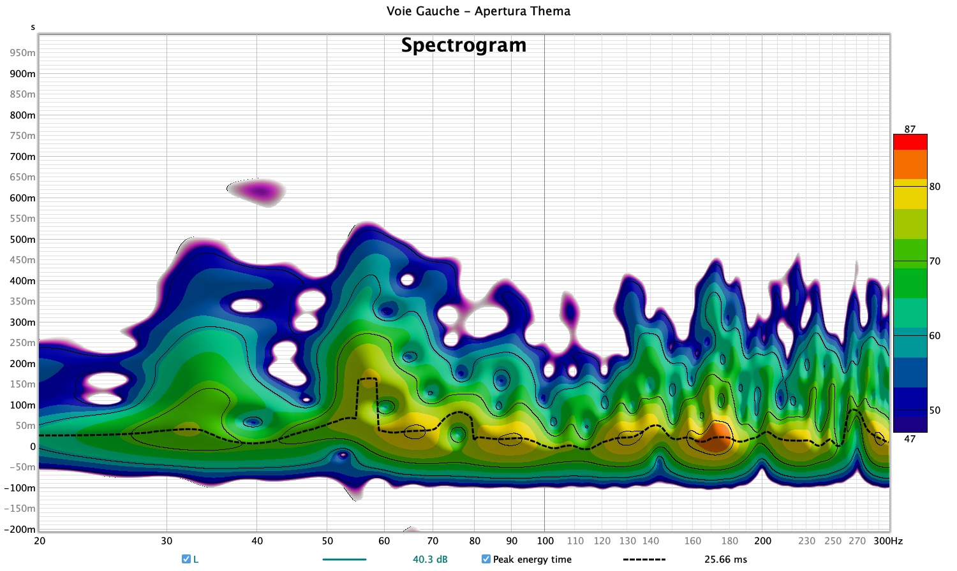
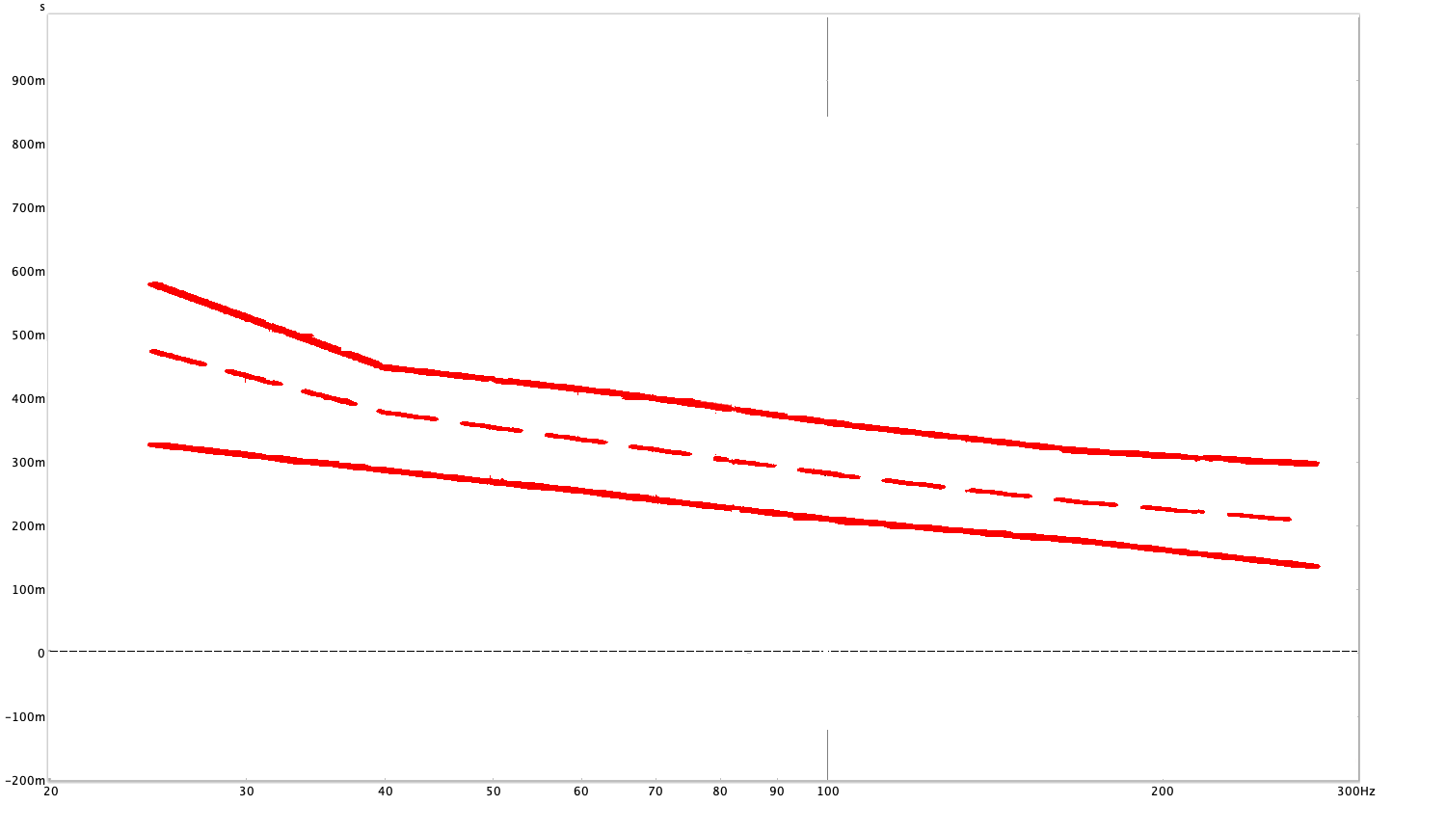
Apertura Thema - Salon
Trainage important lié à un RT60 non maîtrisé et des modes visibles.

Slide 6
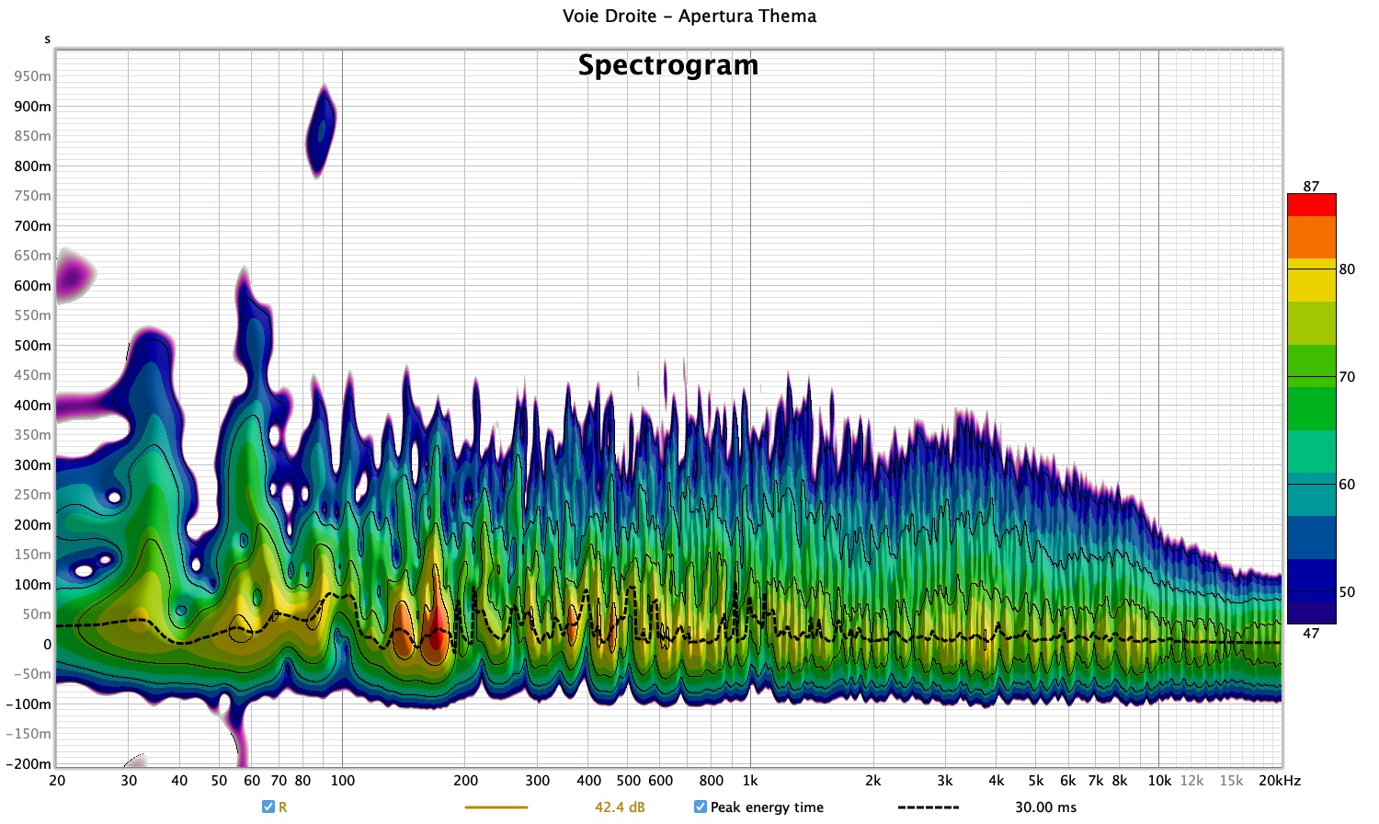
Apertura Thema - Salon
La vue sur l’ensemble du spectre montre le problème du RT60 trop élevé.

Slide 7
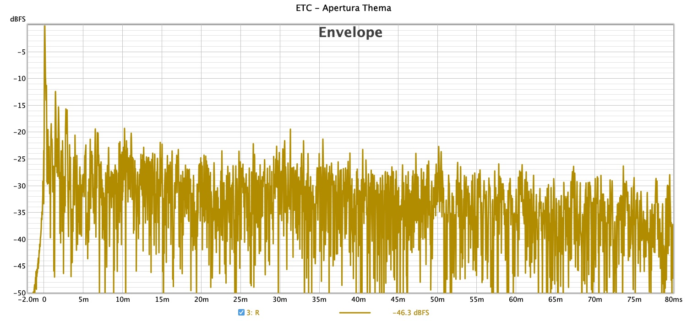
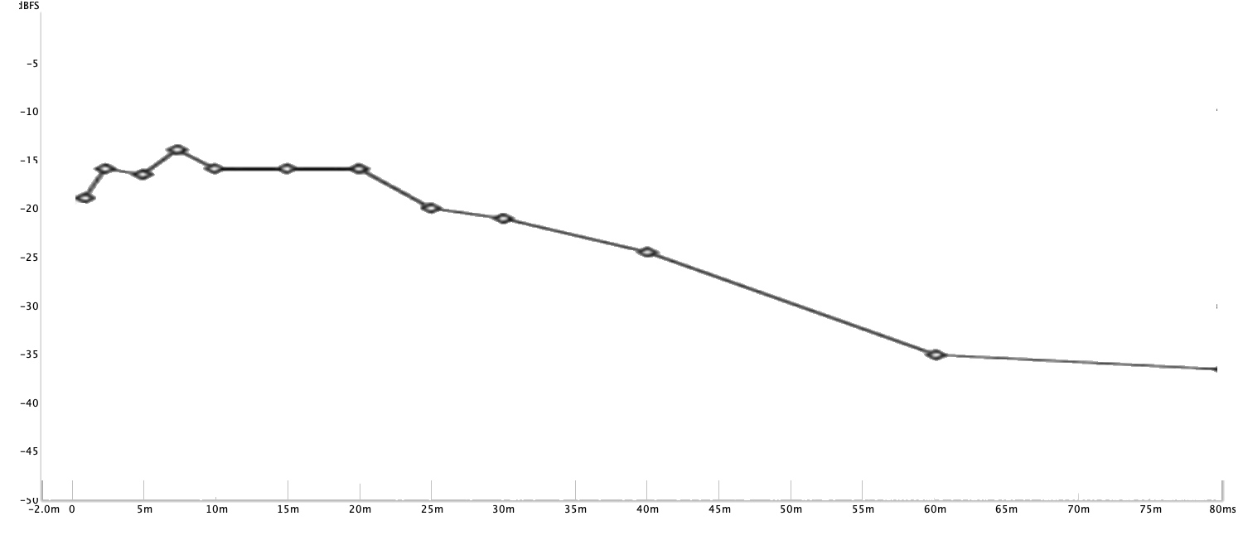
Apertura Thema - Salon
Les réflexions primaires sont gérées car la pièce et grande, mais on voit l’impact du RT60 incontrôlé sur les réflexions tardives.

Slide 8
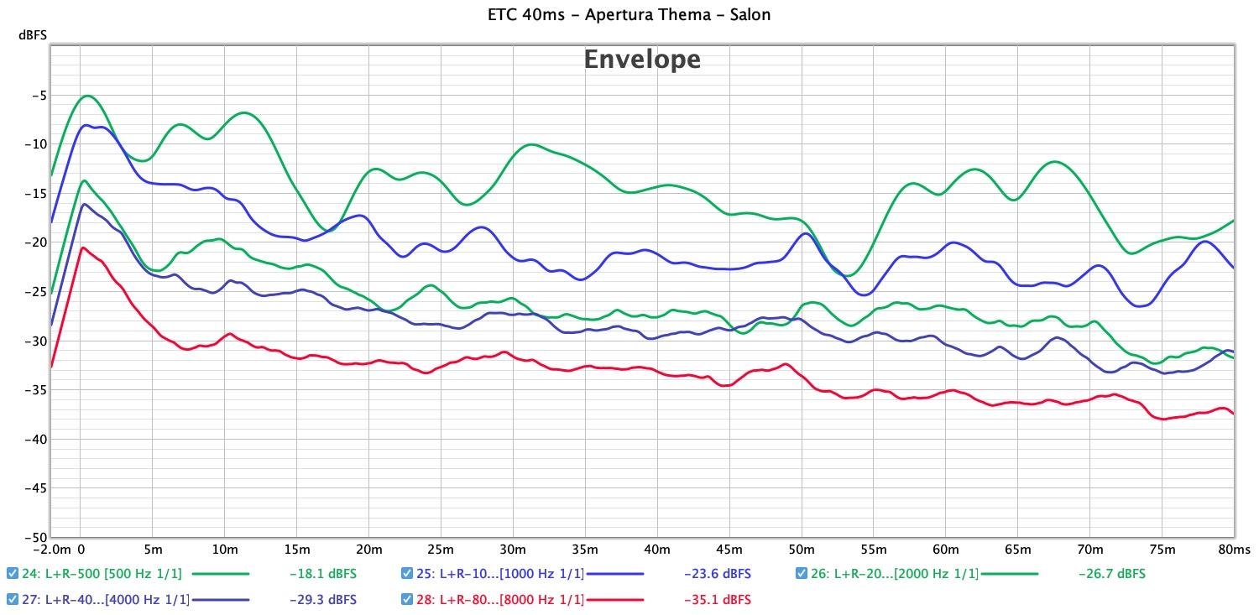
Apertura Thema - Salon
La décroissance de l’énergie sur les fréquences 500-1000-2000-4000 et 8000Hz, est à peu près correcte.
La pente reste trop faible du fait d’un RT60 trop fort

Slide 9
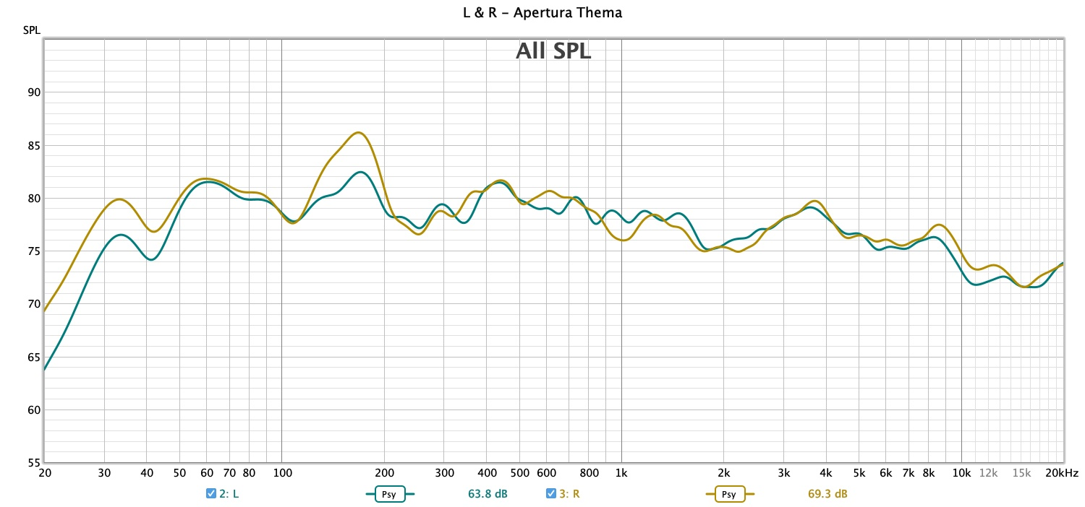
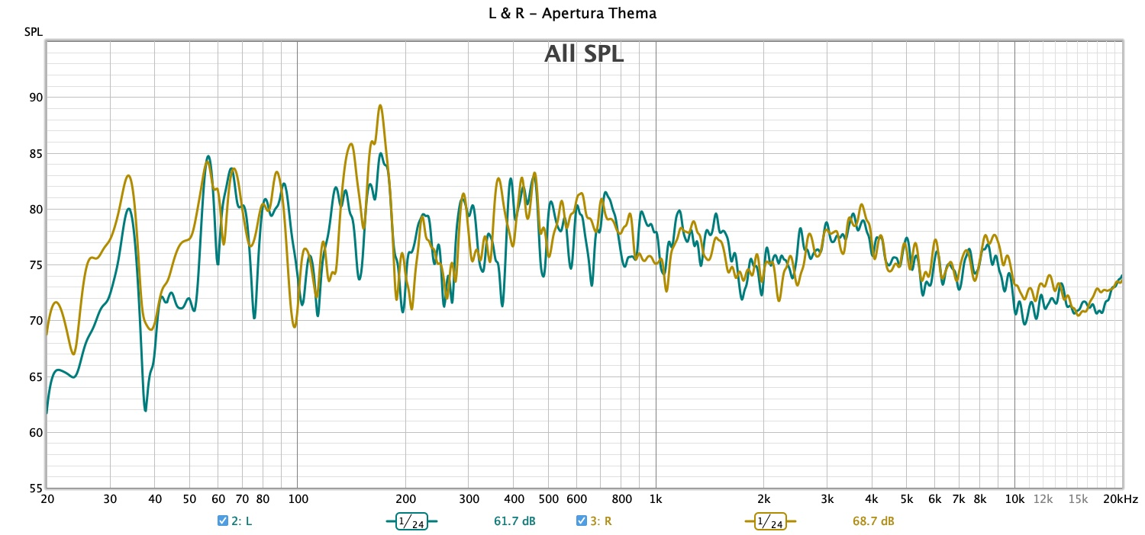
Apertura Thema - Salon
+5dB
-5dB
+3dB
-3dB
+10dB
-10dB
+5dB
-5dB
+3dB
-3dB
Ces mesures d’amplitude/fréquence sont correctes. Il y a quelques anomalies entre voie gauche et droite, mais rien de très catastrophique.

